Slide 1
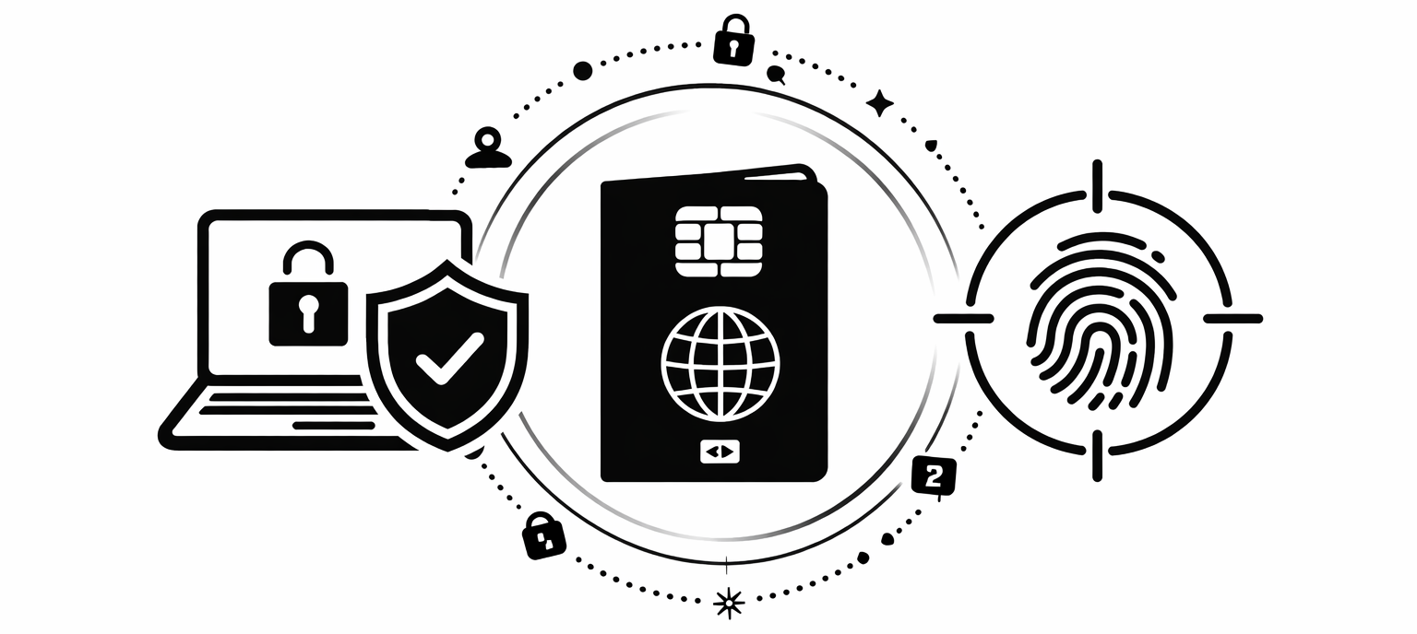
Lab A/B: Aufbau eines Labs zum Thema E-Pass Authentifizierung

Slide 2
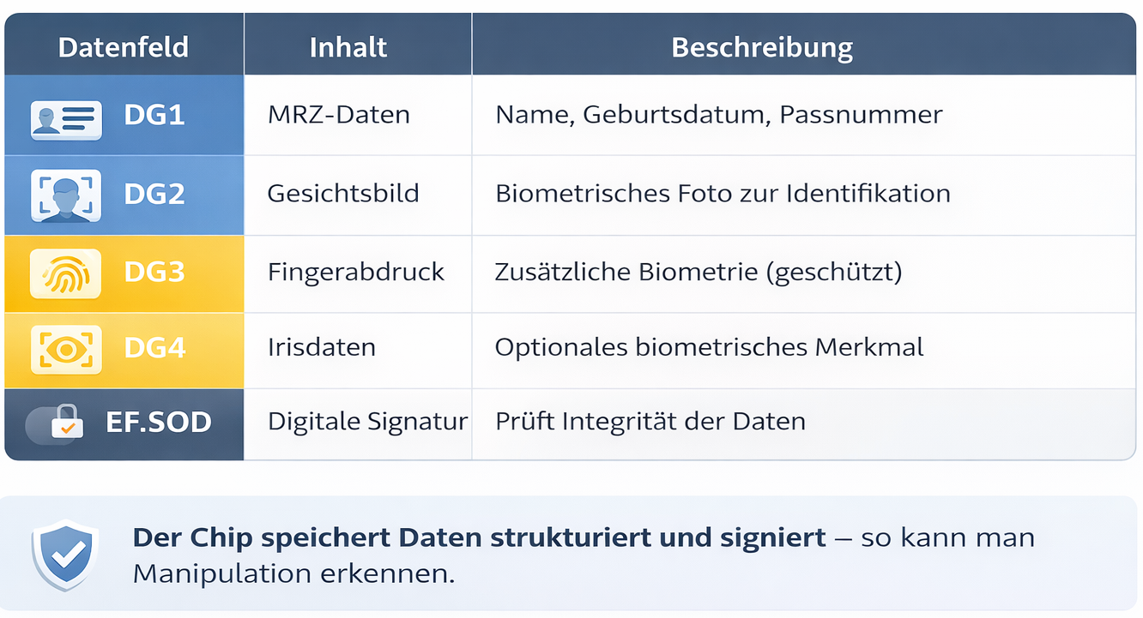

E-Pass Standard – Grundlagen & Datenstruktur
Elektronischer Reisepass mit RFID-Chip
Standard:
  Internationale Zivilluftfahrorganisation (ICAO) – Doc 9303
Ziel:
  weltweite Interoperabilität
  Höhere Sicherheit / Fälschungssicherheit
Datenstruktur (LDS)
  Die LDS teilt die Inhalte in Datenbereiche (Data Groups)
Notes:
Ein E-Pass ist ein elektronischer Reisepass, der zusätzlich zu den gedruckten Daten einen kontaktlosen RFID-Chip enthält.
Dieser basiert auf dem internationalen Standard der ICAO, wodurch sichergestellt wird, dass Pässe weltweit einheitlich gelesen und überprüft werden können.
Im Chip sind die Daten in einer sogenannten Logical Data Structure, also einer festen Struktur, organisiert.
Dabei werden verschiedene Datengruppen unterschieden.
Die wichtigsten sind DG1 mit den MRZ-Daten, also den klassischen Passinformationen, und DG2 mit dem Gesichtsbild, das verpflichtend ist.
Zusätzlich können auch Fingerabdrücke oder Irisdaten gespeichert werden, die aber stärker geschützt sind.
Ganz wichtig ist das sogenannte EF.SOD – das ist eine digitale Signatur.
Sie ermöglicht es, zu überprüfen, ob die Daten im Chip seit der Ausstellung verändert wurden.
Das bedeutet: Der Chip speichert die Daten nicht nur strukturiert, sondern auch signiert – und genau dadurch kann man Manipulation erkennen.

Slide 3
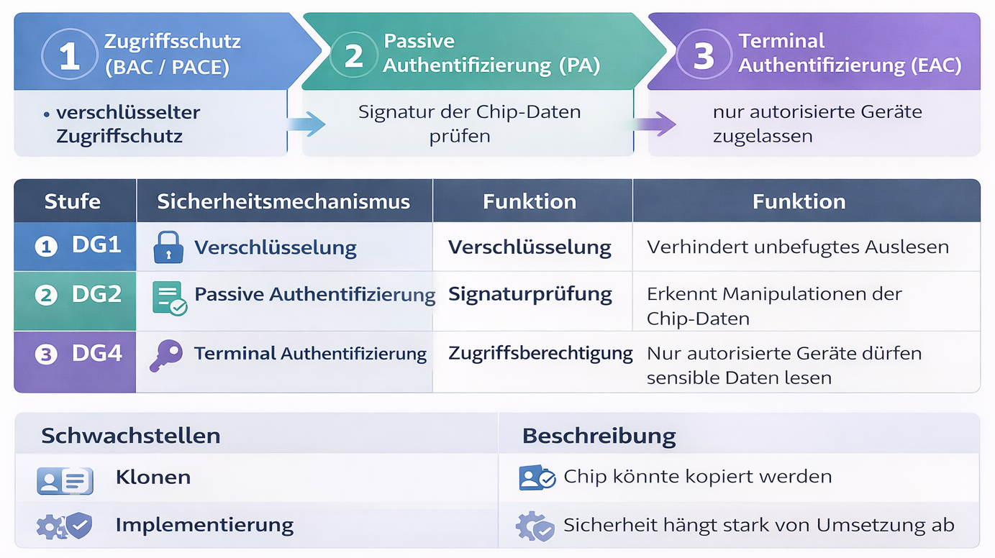
E-Pass Standard – Sicherheitsmechanismen
Notes:
Damit diese sensiblen Daten geschützt sind, nutzt der E-Pass mehrere Sicherheitsschichten.
Die erste Schicht ist der Zugriffsschutz, zum Beispiel durch BAC oder PACE.
Dabei wird ein verschlüsselter Kanal aufgebaut, sodass der Chip nicht einfach ausgelesen werden kann.
Danach folgt die sogenannte Passive Authentication.
Hier wird die digitale Signatur überprüft, um sicherzustellen, dass die Daten echt und unverändert sind.
Die dritte Schicht ist die Terminal Authentication.
Sie sorgt dafür, dass nur autorisierte Lesegeräte auf besonders sensible Daten wie Fingerabdrücke zugreifen dürfen.
Diese Schritte laufen immer in einer bestimmten Reihenfolge ab:
Zuerst wird der Zugriff gesichert, dann werden die Daten geprüft und anschließend wird entschieden, ob ein Gerät Zugriff bekommt.
Trotzdem gibt es auch Schwachstellen.
Zum Beispiel kann ein Chip theoretisch kopiert werden, wenn keine zusätzlichen Schutzmechanismen eingesetzt werden.
Außerdem hängt die tatsächliche Sicherheit stark davon ab, wie gut das System in der Praxis umgesetzt ist.

Slide 4
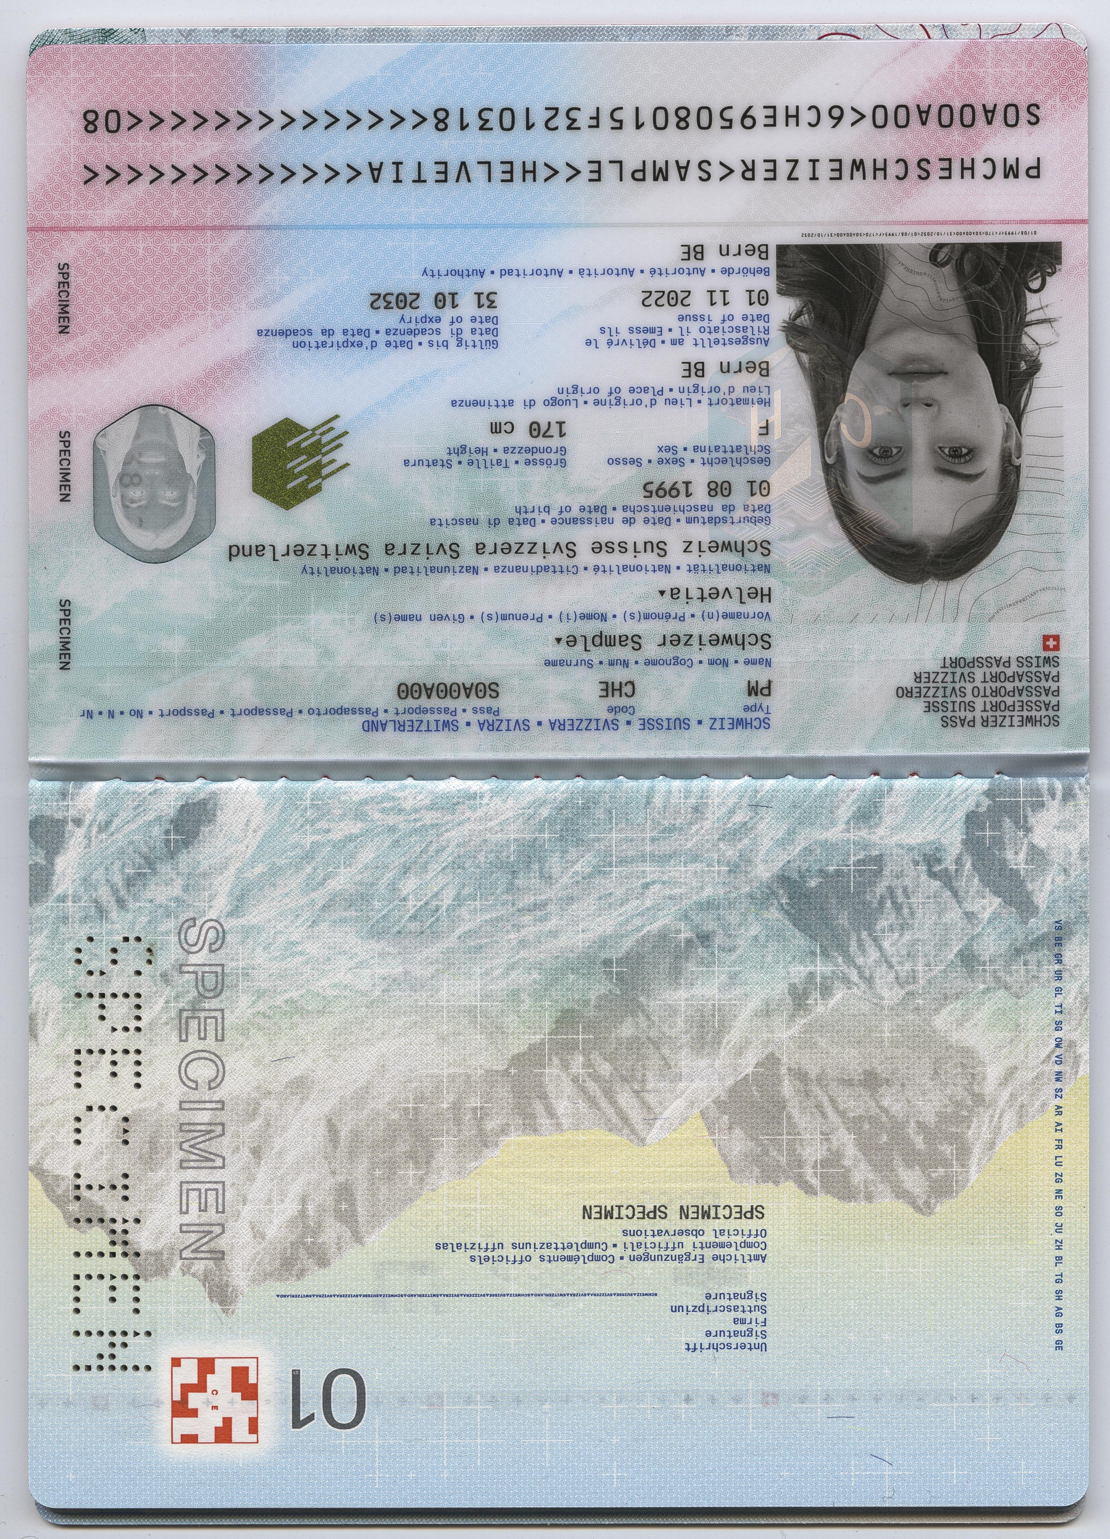
Simulation der Authentifizierungsschritte
🔑 BAC (Basic Access Control)
  Erstes Sicherheitslevel
  Baut eine geschützte Verbindung auf
  Verhindert unbefugtes Auslesen
✔️ PA (Passive Authentication):
  Prüft, ob Daten echt und unverändert sind
  Nutzung von Signaturen & Hashwerten
Notes:
Hier sieht man den ersten Teil der Simulation. Zuerst wurden die MRZ-Daten aus dem Pass verwendet. Diese enthalten wichtige Informationen und dienen als Grundlage für den Zugriff auf den Chip.
Mit diesen Daten wird die Basic Access Control durchgeführt. Sie sorgt dafür, dass nur autorisierte Geräte den Chip auslesen können, indem eine sichere Verbindung aufgebaut wird.
Danach folgt die Passive Authentication. Hier wird überprüft, ob die Daten im Chip echt sind und nicht verändert wurden. Das passiert mithilfe von digitalen Signaturen und Hashwerten.

Slide 5
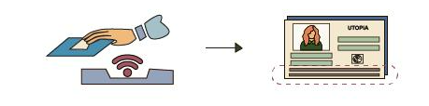
Erweiterte Sicherheit
🔐 CA (Chip Authentication)
  Moderner Sicherheitsmechanismus
  Schlüsselaustausch zwischen Chip & Leser
  Neue, sichere Verbindung
🔄 AA (Active Authentication)
  Prüft, ob der Chip original ist
  Challenge-Response Verfahren
  Schutz vor Klonen
Notes:
Die Chip Authentication sorgt dafür, dass eine noch sicherere Verbindung aufgebaut wird. Dabei tauschen Chip und Lesegerät kryptografische Schlüssel aus.
Danach kommt die Active Authentication. Hier wird überprüft, ob der Chip wirklich original ist und nicht kopiert wurde. Das passiert mit einem Challenge-Response-Verfahren.
Zusammen zeigen diese Schritte, dass mehrere Sicherheitsmechanismen gleichzeitig arbeiten. Dadurch wird der E-Pass sehr gut geschützt und kann sicher im Alltag eingesetzt werden.

Slide 6
Angriffsablauf: Klon-Angriff via PA (Passive Authentication)
① Vorbereitung
Angreifer beschafft NFC-Lesegerät
Opfer kommt in Reichweite (<10 cm)
Handelsübliches RFID-Reader-Gerät
Pass im Portemonnaie / Rucksack
② Ausführung
Chip vollständig ausgelesen
Daten auf RFID-Rohling kopiert
SOD, DG1 (MRZ), DG2 (Foto), Signatur
Inkl. originaler CSCA-Signatur
③ Ergebnis
Grenzlesegerät führt PA-Prüfung durch
Geklonter Pass wird akzeptiert
Signatur gilt als gültig
Kein Nachweis: Original-Chip

Slide 7
Skimming — Unautorisiertes Auslesen
① Vorbereitung
Angreifer beschafft verstecktes NFC-Lesegerät
Opfer trägt Pass ohne RF-Abschirmung
Z.B. im Rucksack / Tasche versteckt
Kein RFID-Schutzetui vorhanden
② Ausführung
Angreifer nähert sich auf <10 cm
NFC-Verbindung wird aufgebaut
Öffentlicher Ort: Zug, Warteschlange
Kein Interaktion mit Opfer nötig
③ Ergebnis
MRZ-Daten & Gesichtsbild ausgelesen
Daten für Identitätsdiebstahl nutzbar
DG1 (Name, Geburtsdatum), DG2 (Foto)
Opfer bemerkt den Angriff nicht

Slide 8
Relay-Angriff — Weiterleitung der NFC-Kommunikation
① Vorbereitung
Angreifer A: NFC-Proxy nahe Opfer
Angreifer B: Proxy am Grenzlesegerät
Verstecktes Lesegerät in der Nähe
NFC-Emulator steht am Kontrollpunkt
② Ausführung
A liest Challenge vom Pass des Opfers
B leitet Challenge ans Grenzlesegerät
PACE/BA Challenge-Response gestartet
Kommunikation in Echtzeit weitergeleitet
③ Ergebnis
Grenzlesegerät authentifiziert erfolgreich
Grenze wird passiert — ohne echten Pass
Antwortet auf Originalpass des Opfers
Weder PACE noch CA verhindern dies

Slide 9
Gesichts-Spoofing — Täuschung der Gesichtserkennung
① Vorbereitung
Angreifer beschafft Foto des Opfers
Hochauflösendes Bild / 3D-Maske erstellt
Social Media, Ausweis-Scan, öffentl. Quellen
Druck oder Silikon-Replikat des Gesichts
② Ausführung
Angreifer nähert sich Grenzkontrolle
Foto / Maske vor Kamera gehalten
Mit Pass des Opfers in der Hand
System ohne Liveness Detection prüft nur Bild
③ Ergebnis
Gesichtserkennung schlägt Alarm nicht an
Zugang unter fremder Identität gewährt
Biometrischer Abgleich: Treffer
Liveness Detection hätte dies verhindert
Notes:
Erwähnen Fingerabdruck-Spoofing und PKI Infrastruktur Schwachstelle, seltener jedoch immernoch reales Problem an bestimmten Grenzübergängen.

Slide 10
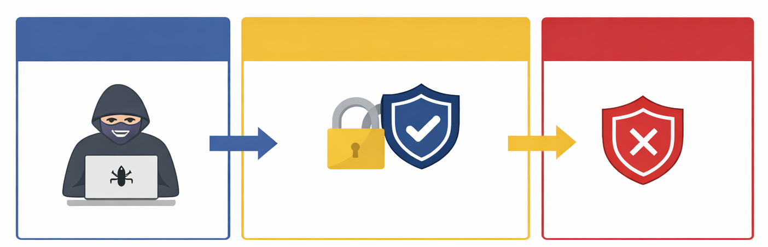
Technischer Schutz
CA (Chip Authentication)
prüft echten Chip
verhindert Klonen
PACE
ersetzt BAC
verschlüsselte Verbindung
Distance Bounding
erkennt Relay-Angriffe
Liveness Detection
erkennt echte Person
Vorbereitung
Schutzmechanismus
Ergebnis
Angreifer versucht Zugriff
PACE / CA
aktiv
Zugriff blockiert

Slide 11
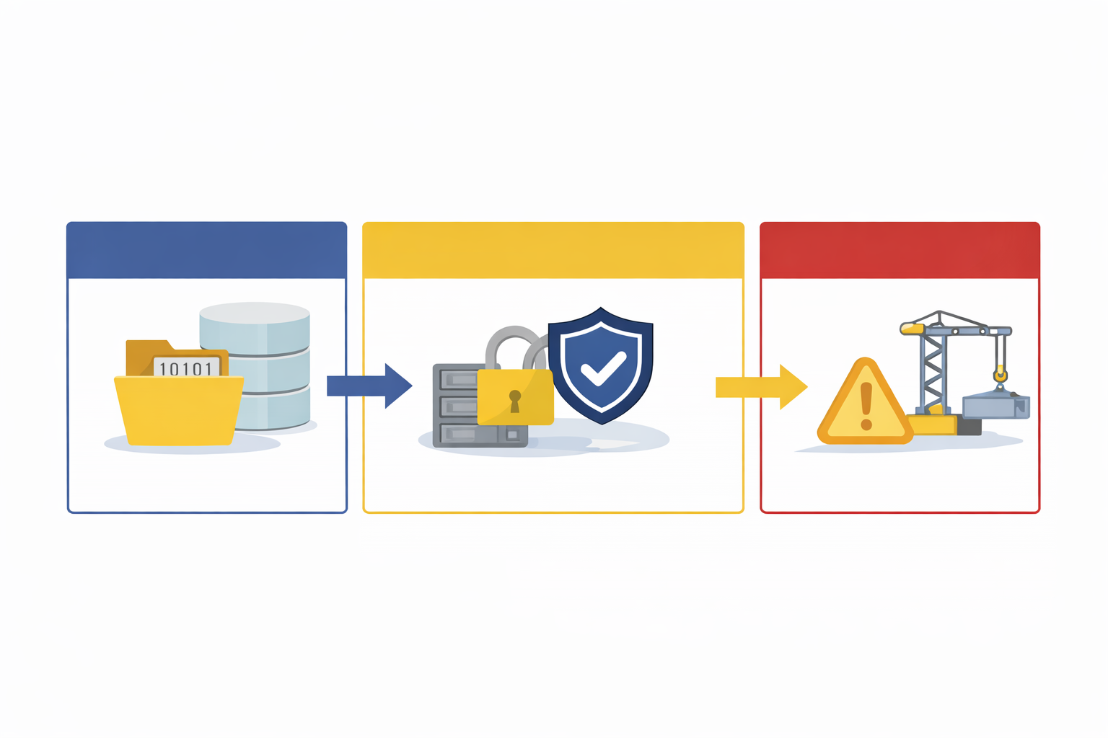
Sicherheitsmassnahmen
Datenschutz
Datenminimierung
Dezentrale Speicherung
Zugriffskontrolle
Wichtige Erkenntnis
Mechanismus allein reicht nicht
Kombination notwendig
Grösstes Risiko
Infrastruktur (z.B. Datenbanken)
Nicht nur der Pass
Vorbereitung
Schutzmassnahmen
Ergebnis
System / Datenbanlk

Slide 12
Fragen?
Vielen Dank!!!!!

